Slide 1
第五章
Swing事件模型（上）

Slide 2
回顾
javax.swing包中包含经过改进后的GUI组件，而java.awt包中则包括其它一系列与图形用户界面相关的类；
常用的基本Swing组件包括：JFrame、JButton、JLabel和JTextField等；
在手工编码中，一般使用布局管理器来定位组件，常用的布局管理器有：FlowLayout、BorderLayout和GridLayout等；
我们通常利用JPanel来实现嵌套布局，从而达到设计复杂界面的目的。

Slide 3
本章相关词汇
单 词 | 说 明
event | 事件
listener | 监听器，收听者
source | 源，来源，源头
action | 动作，行为
focus | 焦点
item | 项目，选项，条款
motion | 运动，动作
adapter | 适配器，改编者
performed | 表演者
drag | 拖，拖拽
move | 移动
command | 命令

Slide 4

本章目标
解释Java中的事件授权处理模型
了解java.awt.event包
了解Java中常用的事件类型
在Swing编程中实现事件处理

Slide 5
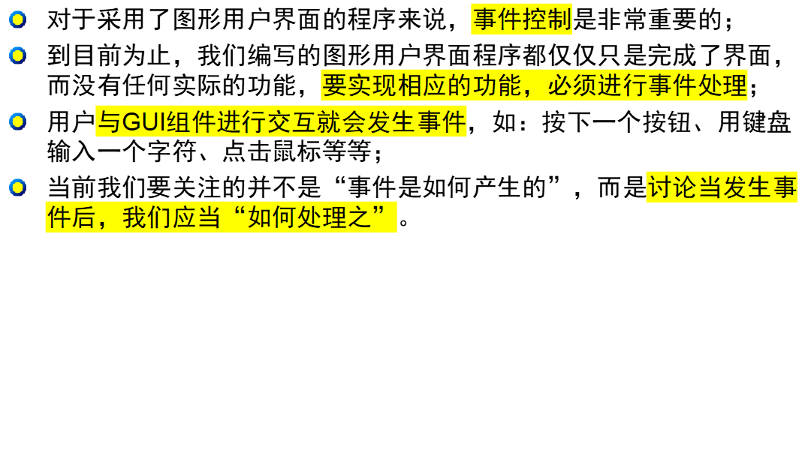
事件处理

Slide 6
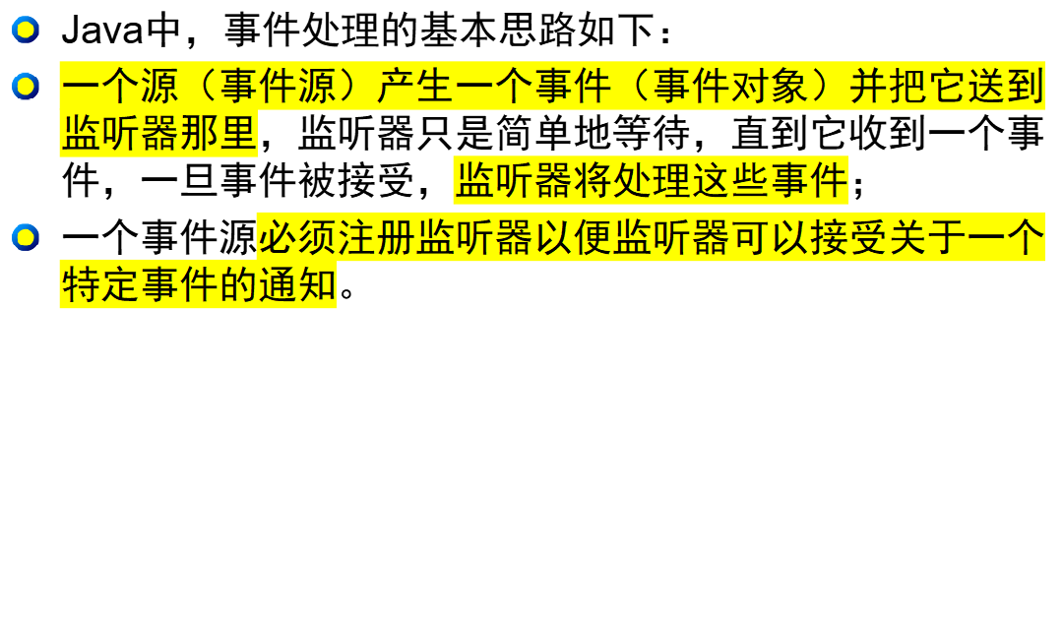
事件处理模型

Slide 7
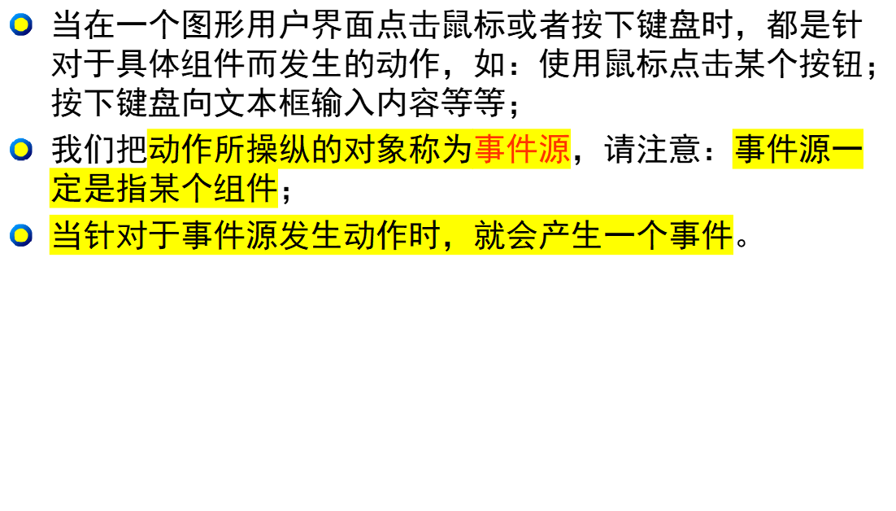
事件源与事件

Slide 8
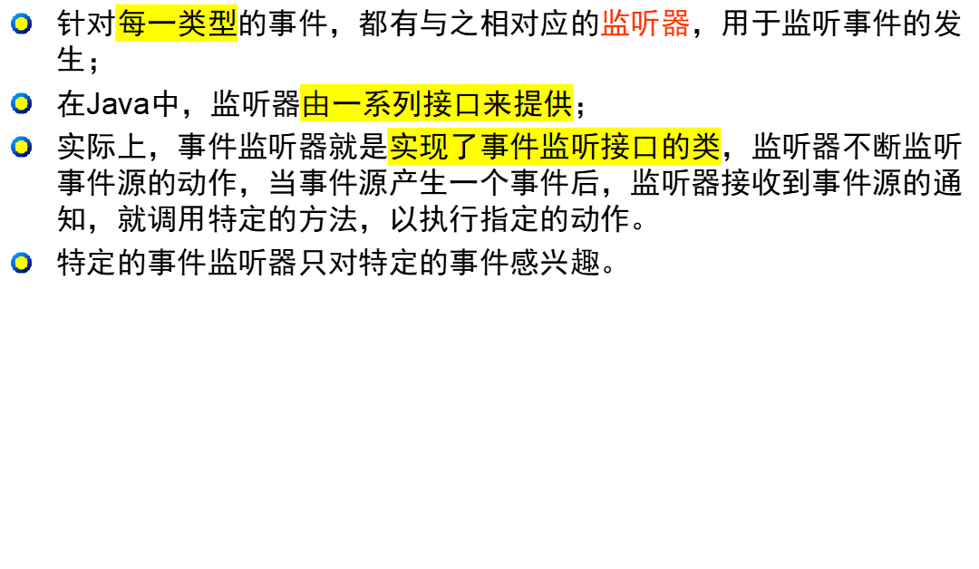
监听器与监听器接口

Slide 9
事件监听
实现了某种监听器接口的类的对象
注册
接到事件对象后进行某种处理
事件源对象
向监听器传送某种事件对象
（封装了某种事件的信息）
当某种事件发生了

Slide 10
事件处理程序 3-1
用户交互
单击鼠标
按下/释放鼠标按钮
对象状态改变
调用事件处理
!
事 件
确定发生的事件的类型
确定生成的事件的组件
编写合适的代码处理事件

Slide 11
事件处理程序 3-2
代理事件模型
源对象
事件
监听器
Swing 中的 GUI 组件
传播
适配器对象
事件的实例
方法
传递途径

Slide 12
事件处理程序 3-3
代理事件模型
源对象
监听器
事件
Swing 中的 GUI 组件
传播
适配器对象
事件实例
方法
传递途径

Slide 13
Event 类 | 接口
ActionEvent | ActionListener
AdjustmentEvent | AdjustmentListener
ComponentEvent | ComponentListener
FocusEvent | FocusListener
ItemEvent | ItemListener
WindowEvent | WindowListener
TextEvent | TextListener
MouseEvent | MouseListener, MouseMotionListener
KeyEvent | KeyListener

Slide 14
java.awt.event包
java.awt.event包中包含了一系列与事件处理相关的类和接口，其中包括：监听器接口，事件对象和事件适配器等；
一般来说，编写图形用户界面程序都必须显式地导入此包；
每种事件监听器接口都是以类似于
XxxListener
的形式来命名的，如：ActionListener、MouseListener、ItemListener等；

Slide 15
ActionListener接口
按钮被点击是图形编程中最普遍的事件，我们经常要处理；
ActionListener被称为活动监听器，一般用来监听按钮的点击事件；
该接口中包含有一个抽象方法，原型如下：
public void actionPerformed(ActionEvent ae);
实现该监听器接口必须重写上面的方法。

Slide 16
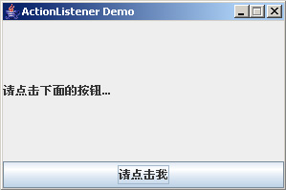
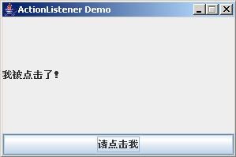
案例1：按钮点击

Slide 17
实现界面代码
import java.awt.*;
import java.awt.event.*;
import javax.swing.*;
public class EventDemo extends JFrame {
private JLabel lblMsg;
private JButton btnClick;
public EventDemo() {
lblMsg = new JLabel("请点击下面的按钮...");
btnClick = new JButton("请点击我");
Container cpMe = getContentPane();
cpMe.setLayout(new BorderLayout());
cpMe.add(lblMsg, BorderLayout.CENTER);
cpMe.add(btnClick, BorderLayout.SOUTH);
setTitle("ActionListener Demo");
setDefaultCloseOperation(JFrame.EXIT_ON_CLOSE);
setSize(300, 200);
setResizable(false); //设置不允许用户自行调整窗口大小
setVisible(true);
}
public static void main(String[] args) {
new EventDemo();
}
}

Slide 18
事件处理步骤1：确定事件源及监听器类型
事件源
由于我们想要处理按钮的点击事件，因此，按钮便是事件源；
监听器类型是ActionListener。

Slide 19
事件处理步骤2：实现监听器接口
编写类来实现监听器接口，并重写其中的抽象方法，如：
class MyListener implements ActionListener {
public void actionPerformed(ActionEvent ae) {
……
}
}
事实上，我们重写的这个抽象方法就是事件处理函数。也就是说，当事件发生时，这个方法将自动调用，其中的代码将被执行；
但是，为了方便成员间的相互访问，我们一般采用内部类的方式来实现监听器。

Slide 20
事件处理步骤2：实现监听器接口（代码）
import java.awt.*;
import java.awt.event.*; //要进行事件处理，必须导入此包
import javax.swing.*;
public class EventDemo extends JFrame {
private JLabel lblMsg;
private JButton btnClick;
public EventDemo() { //构造方法，代码略
……
……
}
/*采用内部类的方式实现监听器接口*/
private class MyListener implements ActionListener {
/*实现接口中的抽象方法，事件发生时，将自动调用此方法*/
public void actionPerformed(ActionEvent ae) {
lblMsg.setText("我被点击了！"); //设置标签中的文本
}
}
public static void main(String[] args) {
new EventDemo();
}
}

Slide 21
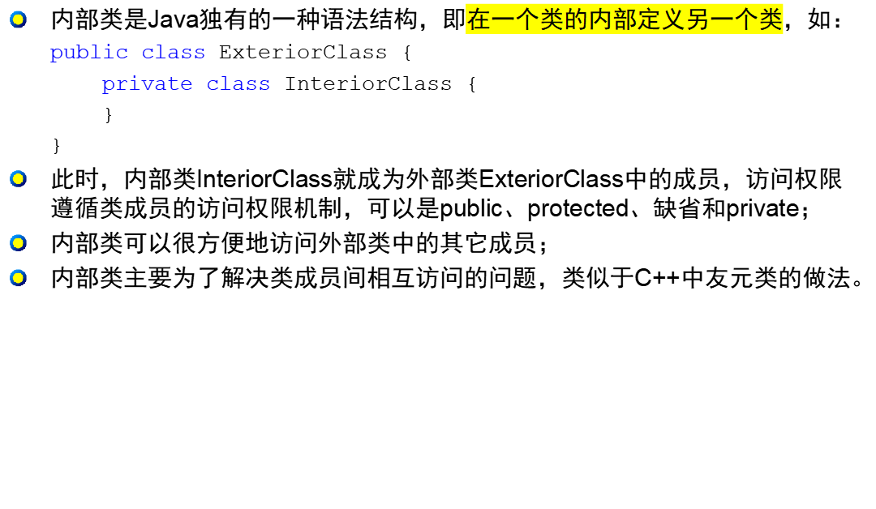
附：内部类

Slide 22
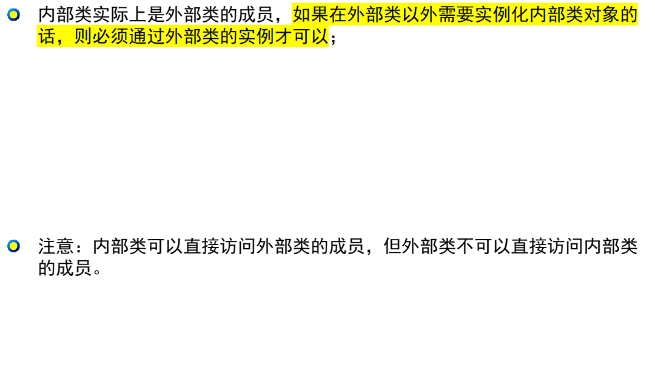
附：关于内部类的更多知识
class Outer { //外部类
public class Inner { //内部类
}
}
public class InnerClassDemo {
public static void main(String[] args) {
Outer a = new Outer(); //实例化外部类的对象
Outer.Inner b = a.new Inner();//通过外部类的实例创建其内部类对象
}
}

Slide 23
事件处理步骤3：事件源注册监听器
最后，我们要将事件源注册到监听器，也就是说，必须委派监听器去监听事件源所发生的事件；
每种类型的事件都有其自己的注册方法，一般形式为：
void addXxxListener(XxxListener listener);
这里的Xxx指代具体的事件类型，而listener则是相应类型的监听器实例；
一般会采用如下形式将事件源注册到监听器：
事件源.addXxxListener(监听器实例);
如：
btnClick.addActionListener(new MyListener());

Slide 24
事件处理步骤3：事件源注册监听器 （代码）
import java.awt.*;
import java.awt.event.*;
import javax.swing.*;
public class EventDemo extends JFrame {
private JLabel lblMsg;
private JButton btnClick;
public EventDemo() { //构造方法，代码略
……
btnClick.addActionListener(new MyListener()); //将事件源注册到监听器
……
}
/*内部类实现监听器接口*/
private class MyListener implements ActionListener {
public void actionPerformed(ActionEvent ae) { //实现事件处理函数
lblMsg.setText("我被点击了！");
}
}
public static void main(String[] args) {
new EventDemo();
}
}

Slide 25
步骤3：事件源注册监听器
public class MouseMotionDemo extends JFrame {
private JLabel lblN;
private JLabel lblS;
public MouseMotionDemo() { //构造方法
……
//将窗体注册到鼠标运动监听器
this.addMouseMotionListener(new MyListener());
……
}
/*内部类实现监听器接口，代码略*/
private class MyListener implements MouseMotionListener {
……
……
}
public static void main(String[] args) {
new MouseMotionDemo();
}
}

Slide 26
实现事件处理的其他方式
事实上，Java语言的语法自由度很大；
要进行事件处理，除了使用内部类的方式以外，还可以：
  直接实现的方式；
  匿名类的实现方式。

Slide 27
直接实现的方式进行事件处理
/*继承于JFrame类，并实现MouseMotionListener接口
不但具备窗体的功能，同时又是一个监听器*/
public class MouseMotionDemo extends JFrame
implements MouseMotionListener {
…… //声明窗体中的组件，代码略
public MouseMotionDemo() { //构造方法，代码略
……
this.addMouseMotionListener(this); //将事件源注册到监听器
……
}
/*实现MouseMotionListener接口中的鼠标移动方法，代码略*/
public void mouseMoved(MouseEvent me) {
……
}
/*实现MouseMotionListener接口中的鼠标拖动方法，代码略*/
public void mouseDragged(MouseEvent me) {
……
}
}

Slide 28
匿名类的方式进行事件处理
public class MouseMotionDemo extends JFrame {
…… //声明窗体中的组件，代码略
public MouseMotionDemo() { //构造方法，代码略
……
/*将事件源注册到监听器，监听器用匿名类实现*/
this.addMouseMotionListener(new MouseMotionListener() {
//实现MouseMotionListener接口中的鼠标移动方法，代码略
public void mouseMoved(MouseEvent me) {
……
}
//实现MouseMotionListener接口中的鼠标拖动方法，代码略
public void mouseDragged(MouseEvent me) {
……
}
});
……
}
public static void main(String[] args) { …… }
}

Slide 29
匿名类
匿名类其实就是一种比较特殊的内部类，只是这个类没有名字而已；
匿名类与内部类相似，能够访问到外部类中的所有成员；
很多情况下（特别是在事件处理中），匿名类一般被定义在外部类的某个方法中，所以也被称为局部内部类，对于局部内部类，它还可以访问到这个方法的参数；
在适当的情况下，使用匿名类来实现事件处理，会使代码更简洁，更灵活。

Slide 30
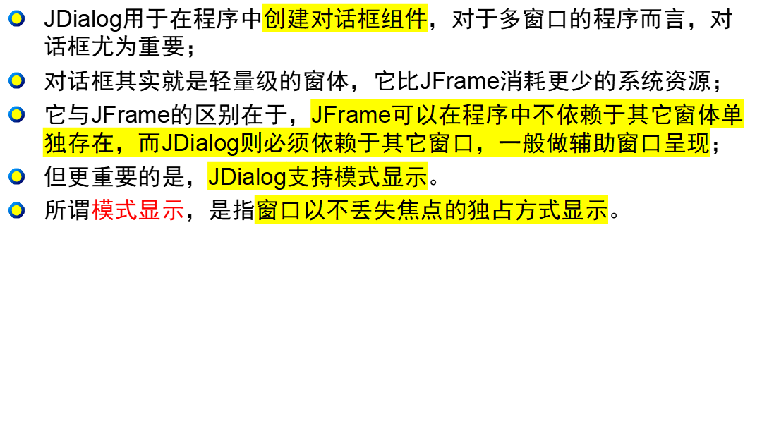
javax.swing.JDialog

Slide 31
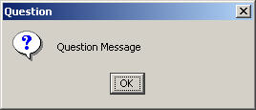
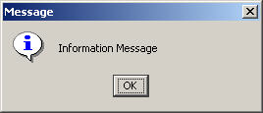
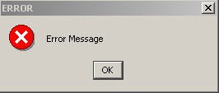
对话框 6-1
“问题”对话框
“错误”对话框
“消息”对话框
Java 中的对话框是一个容器，它充当父容器的子容器
JOptionPane 这个类支持的功能有：
  布局标准对话框
  指定对话框的标题和文本
  提供图标和自定义按钮文本
JOptionPane 可用于显示各种图标，如用于警告消息、问题、错误和信息等的图标

Slide 32
JDialog的构造方法
JDialog类的构造方法共有11种重载，以下是常用的几种：
构 造 方 法 | 说 明
JDialog() | 创建一个没有标题并且没有指定所有者的无模式对话框
JDialog(Frame owner) | 创建一个没有标题但将指定的owner作为其所有者的无模式对话框
JDialog(Frame owner, boolean modal) | 创建一个没有标题但有指定所有者的对话框，根据参数modal来决定它是否模式显示
JDialog(Frame owner, String title) | 创建一个具有指定标题和指定所有者的无模式对话框
JDialog(Frame owner, String title, boolean modal) | 创建一个有指定标题和指定所有者的对话框，参数modal决定它是否模式显示
JDialog(Dialog owner, boolean modal) | 创建一个没有标题但有指定所有者的对话框，根据参数modal来决定它是否模式显示

Slide 33
JDialog的常用方法
除了模式显示的功能外，JDialog的使用跟JFrame很相似，以下是一些常用的方法：
方 法 原 型 | 说 明
void setTitle(String title) | 设置对话框的标题，标题内容由参数title指定
void setSize(int width, int height) | 设置对话框的大小，参数width指定宽度，参数height指定高度
void setResizable(boolean resizable) | 设置对话框能否调整大小，由参数resizable决定
void setVisible(boolean b) | 设置对话框是否为可见，由参数b决定，true为可见，false为不可见
Container getContentPane() | 获得当前对话框的内容面板
void dispose() | 释放当前对话框及其所有子组件所占用的资源，即卸载对话框

Slide 34
对话框 6-3
showXxxDialog() 方法的一些重载版本
JOptionPane 类的 showXxxDialog 方法是显示模式对话框最常用的方法
showXxxDialog
showMessageDialog()
showOptionDialog()

Slide 35

对话框 6-4
Methods | Description
void showMessageDialog(Component parentComponent, Object message) | 此方法显示一则消息，即标题为“消息”的对话框。
void showMessageDialog(Component parentComponent, Object message, String title, int messageType) | 此方法显示使用由 messageType 参数确定的默认图标来显示信息的对话框
void showMessageDialog(Component parentComponent, Object message, String title, int messageType, Icon icon) | 此方法显示用于显示消息和指定所有参数的对话框
Method | Description
int showOptionDialog(Component parentComponent, Object message, String title, int optionType, int messageType, Icon icon, Object[] options, Object initialValue) | 此方法显示具有指定图标的对话框，其中初始选项由 initialValue 参数决定，而选项的数目由 optionType 参数决定

Slide 36
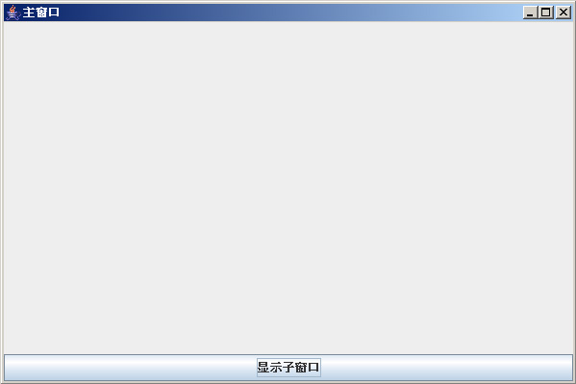
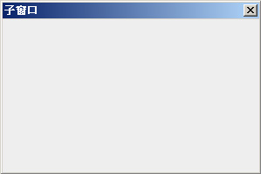
案例1：显示小窗口
JDialog

Slide 37
实现代码
//子窗口类，继承于JDialog
public class SubFrame extends JDialog {
//构造方法需要将所有者的引用作为参数传递进来
public SubFrame(MainFrame owner) {
//调用父类的构造方法，相对于所有者模式显示
super(owner, true);
this.setTitle("子窗口");
this.setSize(300, 200);
this.setResizable(false);
this.setVisible(true);
}
}
//主窗口类，继承于JFrame
public class MainFrame extends JFrame {
private JButton btnDisplay;
public MainFrame() {
btnDisplay = new JButton("显示子窗口");
Container cp = this.getContentPane();
cp.add(btnDisplay, BorderLayout.SOUTH);
//匿名类方式为按钮注册监听器
btnDisplay.addActionListener(new ActionListener() {
public void actionPerformed(ActionEvent ae) {
//实例化子窗体，并把当前主窗体的引用传递给其构造方法
new SubFrame(MainFrame.this);
}
});
this.setTitle("主窗口");
this.setDefaultCloseOperation(JFrame.EXIT_ON_CLOSE);
this.setSize(600, 400);
this.setVisible(true);
}
}

Slide 38
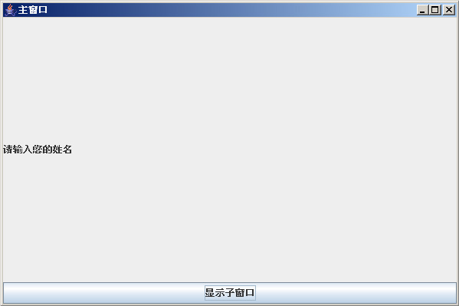
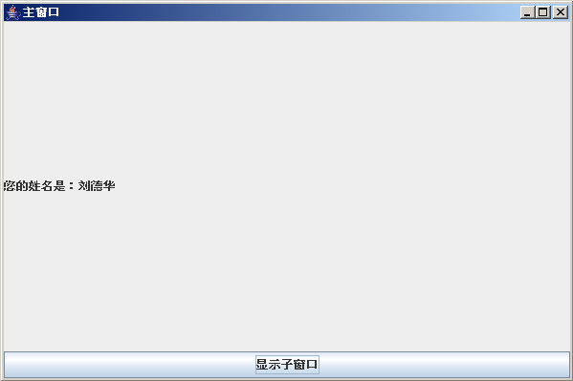
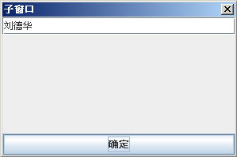
案例2：跨窗口传递数据
完整代码请
参见工程源
文件

Slide 39
总结
与事件处理相关的三个概念：事件源、监听器、事件对象；
在程序中要进行事件处理的话，需要导入java.awt.event包；
事件处理的三个步骤：
  确定事件源和监听器类型
  实现监听器接口
  将事件源注册到监听器
事件处理的三种语法实现形式：
  内部类的实现方式
  匿名类的实现方式
  直接实现的方式

